Slide 1
Master Audio AAA Sound Guide
corner studio

Slide 2
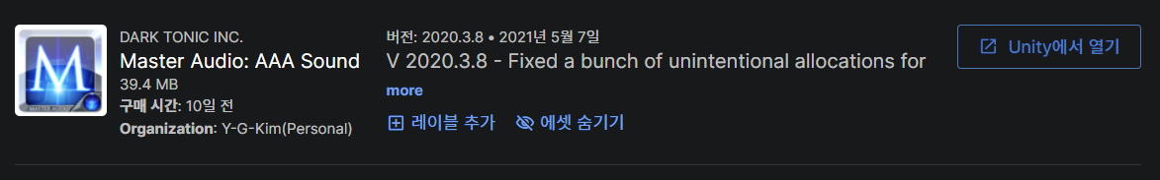
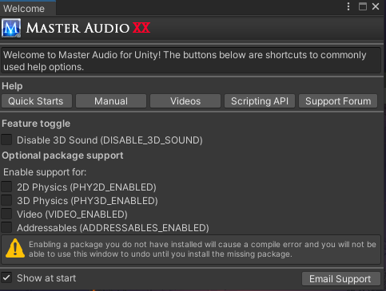
Asset Import
“Unity에서 열기” 클릭
Download 및 import
* 에셋을 import 하면 다음과 같은 창이 나옴.
이 창은 아래와 같이 열 수도 있음.
(“Window -> Master Audio -> Welcome Window”)

Slide 3
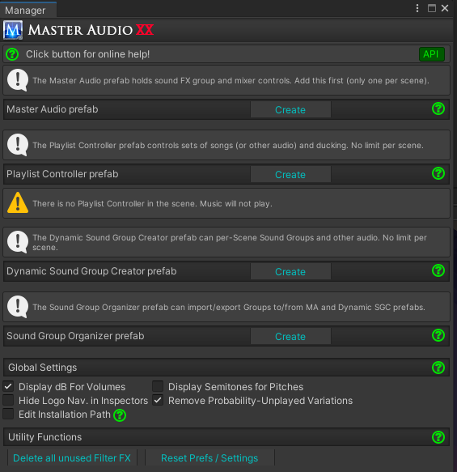
1. Background Sound 재생 방법
1. 아래의 방법으로 Master Audio Manager을 킨다.
(“Window -> Master Audio ->Master Audio Manager”)
2. 그러면 왼쪽과 사진과 같이 Manager 창이 열리는 데 여기서 “Master Audio prefab” 과 “Playlist Condtroller prefab” 둘다 “Create” 버튼 클릭!!

Slide 4
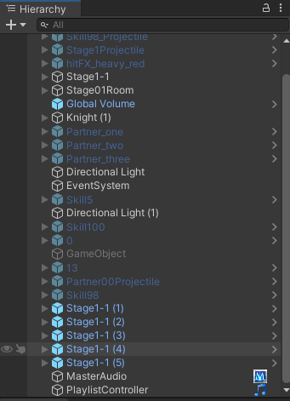
1. Background Sound 재생 방법
(결과)
Hierarchy 창에 “MasterAudio” 프리팹과 “PlaylistController” 프리팹이 생성된다.

Slide 5
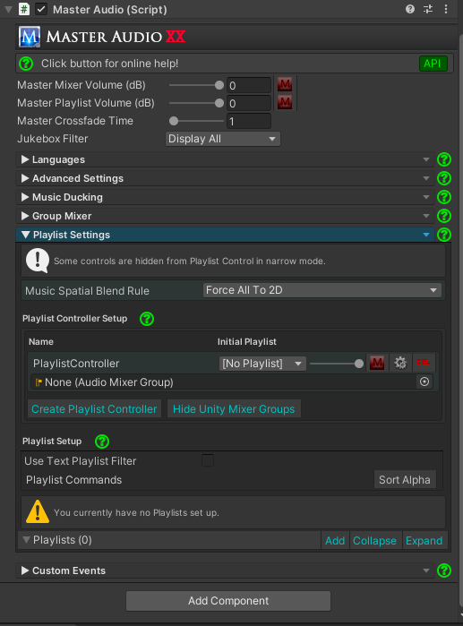
1. Background Sound 재생 방법
“MasterAudio” 프리팹을 눌러보면 Inspector 창에 왼쪽과 같이 나타나게 되는 데 여기서 Playlist Settings 에서 초록색 박스 친 부분에 아직 Playlist가 없다. “Add” 버튼을 클릭하여 Playlist 만들자.

Slide 6
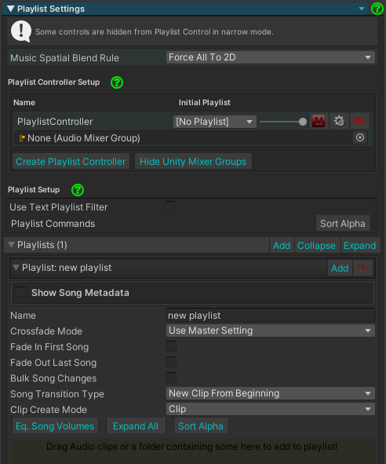
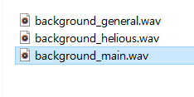
1. Background Sound 재생 방법
Playlist 이름을 “Song for BackGround”로 하고
아래와 같이 배경음악에 사용할 음악파일들을 “Drag” “Drop”으로 넣어준다.
1.
2.
<---

Slide 7
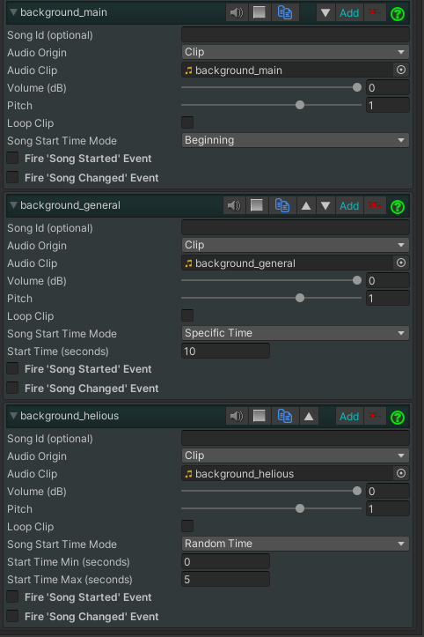
1. Background Sound 재생 방법
“Sound for BackGround” 라는 Playlist에 왼쪽 사진과 같이 3개의 배경음악이 들어가는데 일단 background_main, background_general, background_helious 순으로 넣어줬기 때문에 그 순서대로 재생이 된다. 그 순서대로 재생될 때 각각의 배경음악의 “start time”을 설정 할 수 있는데
Beginning : 처음부터 재생
Specific Time : 내가 설정한 특정 시간에서 재생
Random Time : 내가 설정한 Min, Max Time 내에서 random으로 start time 설정 후 재생

Slide 8
1. Background Sound 재생 방법
반복 재생을 원한다면 Loop Clip 에 체크를 하면 된다.
Case1 : “background_main”에서 만 Loop Clip 체크
-> 이 배경음악만 반복 재생
Case2 : “background_general”에서 만 Loop 체크
-> background_main 재생후 background_general 10초 시점에서 재생하고 끝났으면 background_general 처음부터 반복재생
만약, 이 Scene에 배경음악이 하나뿐이고 그것만 반복재생 해야 된다면, playlist에 한 개의 음악만 넣고
Loop Clip 체크 하면 된다.

Slide 9
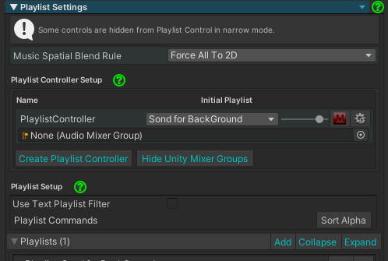
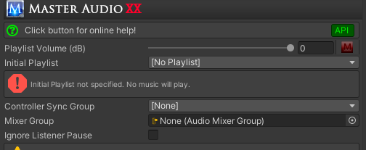
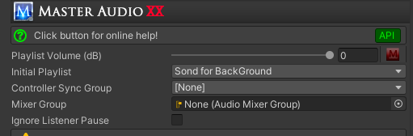
1. Background Sound 재생 방법
[MasterAudio Inspector 창]
[PlaylistController Inspector 창]
PlaylistController에 “Song for BackGround” initial Playlist 로 설정
(만약 Create Playlist Controller 클릭한다면 마지막 으로 할당한 playlist재생 )
요렇게 알아서 바뀜

Slide 10
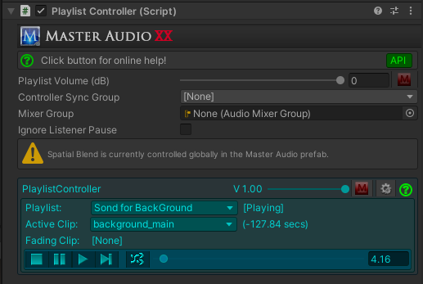
1. Background Sound 재생 결과
[MasterAudio Inspector 창]
이제 실행버튼을 누르면, MasterAudio Inspector 창에 저렇게 표시가 되며 “background_main”이 재생되는 것을 확인 할 수 있다.
* V 1.00 : volume을 조절

Slide 11
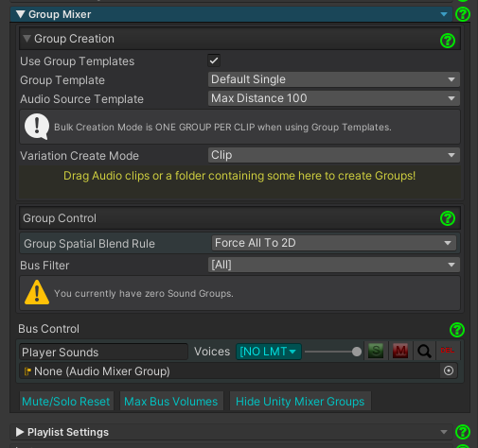
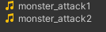
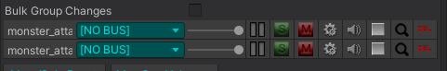
2. 타격음 재생 방법 (기존의 Audio Source 사용 X)
[MasterAudio Inspector 창]
MasterAudio Inspector 창을 보면 Audio Clip이 없는 것을 확인 할 수 있다. 타격음에 사용할 사운드를 “Drag” and “Drop”으로 넣어주자.
<---
(결과)
아직 Bus(카테고리)가 설정하지 않았다.

Slide 12
2. 타격음 재생 방법 (기존의 Audio Source 사용 X)
[Visual Studio 창]
1. Namespace 적어준다.
2. 몬스터와 projectile이 닿았을 때의 코드 부분에 위와 같은 코드를 적어준다.
MasterAudio 는 PlaySound() 함수와 PlaySoundAndForget()이라는 함수가 있는 데 둘의 차이는 반환값이 있냐? 없냐?의 차이
PlaySoundAndForget의 매개변수에 첫번째 인자는 재생하고자 하는 효과음 이름이고 두번째 인자는 volume 값이다.(default : 1이며 0~1차이 값이다.) 이외에도 pitch값이나 delay 값들을 설정 할 수 있다.
https://www.dtdevtools.com/docs/masteraudio/TriggeringAudioCoding.htm#PlaySoundResult

Slide 13
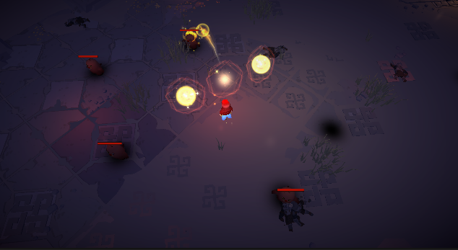
2. 타격음 재생 방법 (기존의 Audio Source 사용 X)
[재생결과]
배경음악도 나오고 타격음도 나오는 것을 확인 할 수 있다.

Slide 14
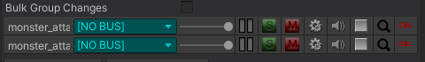
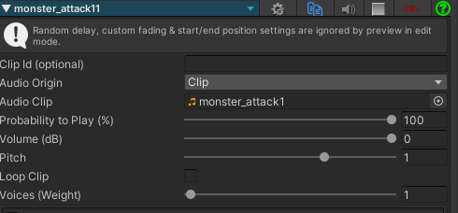
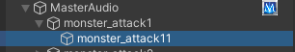
2. 타격음 재생 방법 (기존의 Audio Source 사용 X)
[만약, 발사체가 빨리 나간다면?? 라이플 같이 두두두두]
Monster_attack1의 상세표시 클릭
Voices(Weight)가 1 인걸 확인 할 수가 있다. 이거는 게임 실행 시 하나의 instance가 생성된다는 의미인데 만약, 스킬을 여러 번 사용한다면 1개 instace 밖에 없기 때문에 사운드와 이펙트가 싱크가 안 맞을 수 있다.
1개의 instance 생성

Slide 15
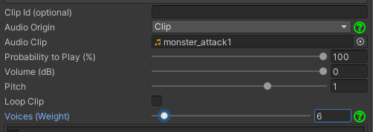
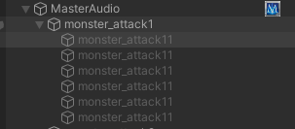
2. 타격음 재생 방법 (기존의 Audio Source 사용 X)
[만약, 발사체가 빨리 나간다면?? 라이플 같이 두두두두]
따라서 weight 값을 더 줘서 게임 실행 시 6개의 instance를 생성해준다.
이렇게 하게 되면 많이 나가는 projectile에 대해 맞았을 때의 타이밍에 sound가 맞게 나올 수 있다.

Slide 16
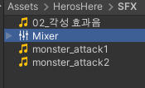
2. 타격음 재생 방법 (기존의 Audio Source 사용 X)
[만약, 타격음에 echo 값을 주고 싶다면 어떻게 해야 할까??]
--> Audio Mixer 사용!!
상단바에 Assets ->Create-> Audio Mixer 클릭하면 project창에 Mixer가 생성되며 이름을 Mixer로 설정

Slide 17
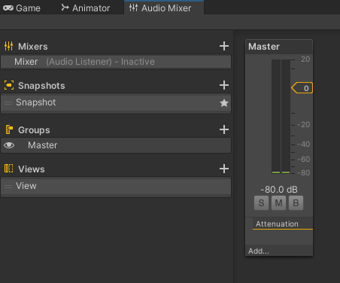
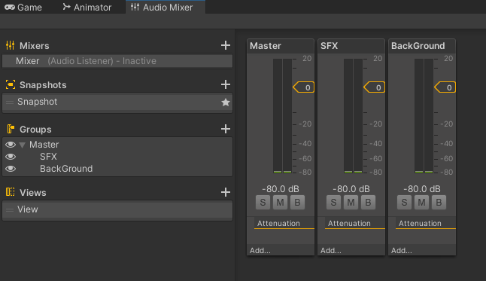
2. 타격음 재생 방법 (기존의 Audio Source 사용 X)
[만약, 타격음에 echo 값을 주고 싶다면 어떻게 해야 할까??]
--> Audio Mixer 사용!!
[Audio Mixer 창] (before)
[Audio Mixer 창] (after)
생성된다.
-->
“+” 2개 클릭후 이름을 각각 BackGround랑 SFX로 설정 (Master의 children으로 설정)

Slide 18
2. 타격음 재생 방법 (기존의 Audio Source 사용 X)
[만약, 타격음에 echo 값을 주고 싶다면 어떻게 해야 할까??]
--> Audio Mixer 사용!!
[Audio Mixer 창]
SFX의 밑에 Add 를 클릭하여 echo 설정 (= SFX에 echo를 적용할꺼다.)

Slide 19
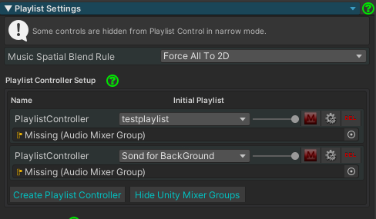
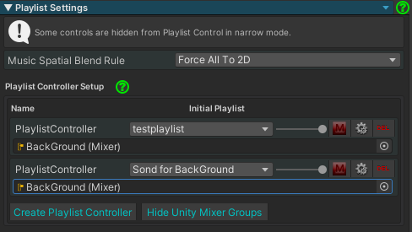
2. 타격음 재생 방법 (기존의 Audio Source 사용 X)
[만약, 타격음에 echo 값을 주고 싶다면 어떻게 해야 할까??]
--> Audio Mixer 사용!!
[MasterAudio Inspector 창]
(before)
[MasterAudio Inspector 창] (after)
-->
Playlist Settings 에 Audio Mixer Group 등록

Slide 20
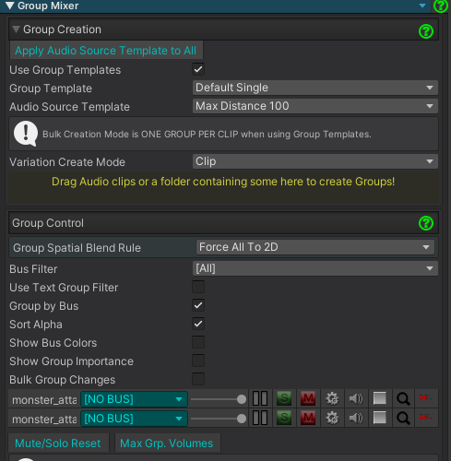
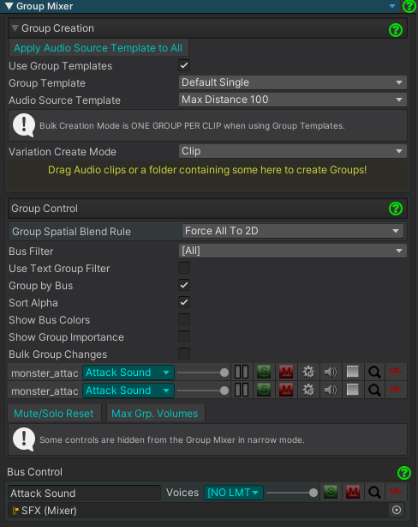
2. 타격음 재생 방법 (기존의 Audio Source 사용 X)
[만약, 타격음에 echo 값을 주고 싶다면 어떻게 해야 할까??]
--> Audio Mixer 사용!!
[MasterAudio Inspector 창] (before)
[MasterAudio Inspector 창] (after)
-->
Click 후 New Bus클릭 후 이름을 “Attack Sound”로 설정
Group Mixer에 Audio Mixer Group 등록--> 게임 실행 시 타격음에 echo가 적용되어 나온다.

Slide 21
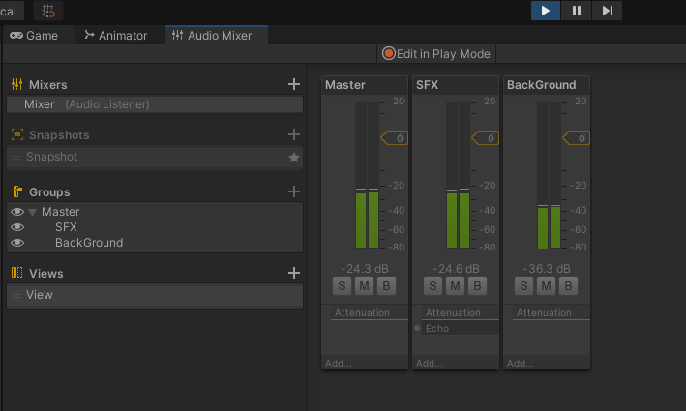
2. 타격음 재생 방법 (기존의 Audio Source 사용 X)
[만약, 타격음에 echo 값을 주고 싶다면 어떻게 해야 할까??]
--> Audio Mixer 사용!!
[결과]
게임 실행 시 BackGround도 재생 되는 것을 눈으로 확인 할 수 있고 SFX도 Echo가 적용 되는지 확인이 가능하다.
(Echo를 적용 하고 싶을 때 사용하면 좋을 듯.. Echo 사용 안 한다면 Add 는 안 해주고 Audio Mixer 만 등록해주기 )

Slide 22
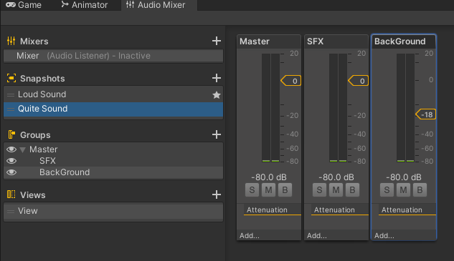
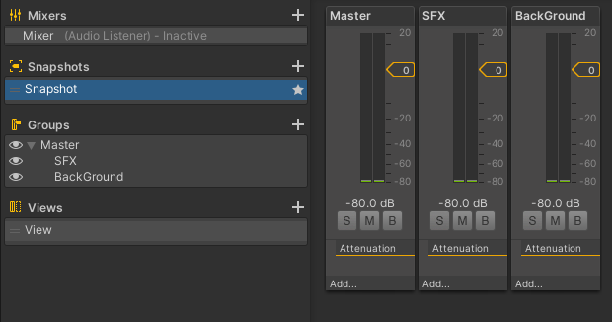
3. Event Sounds
[Player이 Active가 꺼졌을 때 배경음이 줄어들게 하는 법] --> Snapshots & Event Sounds 컴포넌트 사용!!
[Audio Mixer 창] (before)
[Audio Mixer 창] (after)
“+” 클릭후 이름을 각각
“Loud Sound” 와 “Quite Sound”로 설정후
Quite Sound에 BackGound 사운드를 줄임
여기서는 Loud Sound 가 default 값이 된다.
-->

Slide 23
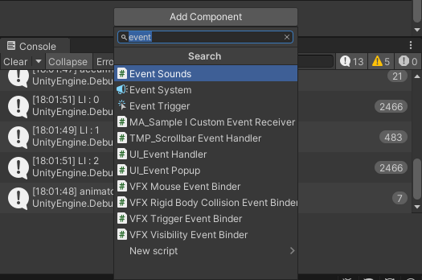
3. Event Sounds
[Player이 Active가 꺼졌을 때 배경음이 줄어들게 하는 법] --> Snapshots & Event Sounds 컴포넌트 사용!!
[Player Inspector 창]
Player Inspector 창에 Event Sounds 컴포넌트 추가!!

Slide 24
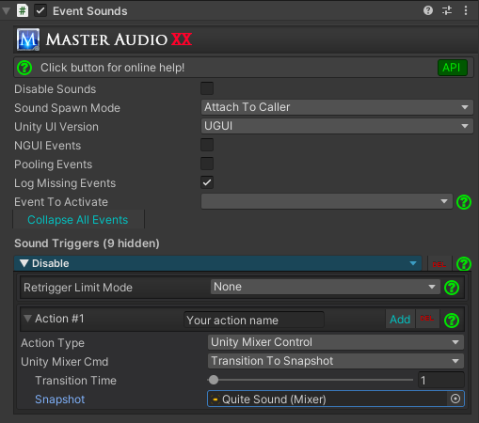
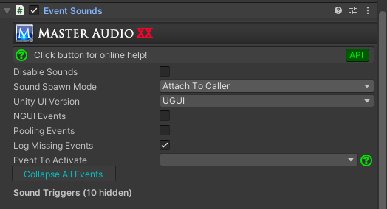
3. Event Sounds
[Player이 Active가 꺼졌을 때 배경음이 줄어들게 하는 법] --> Snapshots & Event Sounds 컴포넌트 사용!!
[Player Inspector 창] (after)
[Player Inspector 창] (before)
-->
Event To Active에 “Disable” 선택후
Active Type = “Unity Mixer Control”
Unity Mixer 층 = “Transition to Snapshot”
Snapshot = “Quite Sound(Mixer)로 설정”

Slide 25
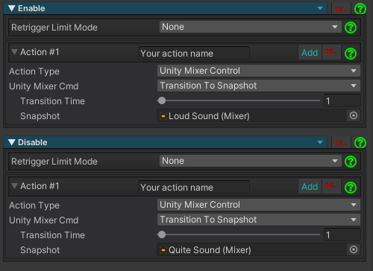
3. Event Sounds
[Player이 Active가 꺼졌을 때 배경음이 줄어들게 하는 법] --> Snapshots & Event Sounds 컴포넌트 사용!!
[Player Inspector 창]
Player이 Enable 되었을 때도 추가해 줘서 켜졌을 때는 소리가 커지게 설정한다.
* 이때 Transition Time은 몇 초 있다가 소리가 변할 것인지 세팅 해주는 값이다.
(ex. 5로 설정 시 5초 있다가 Quite Time이 된다.)

Slide 26
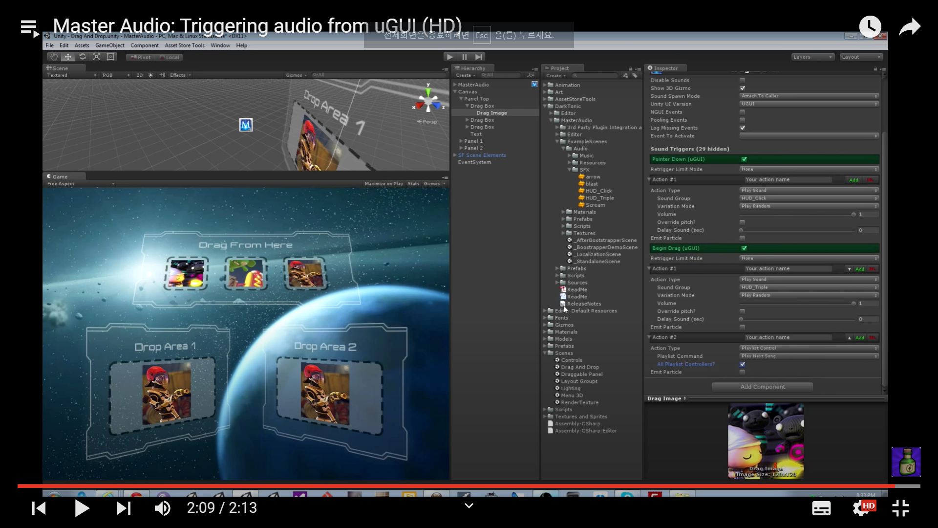
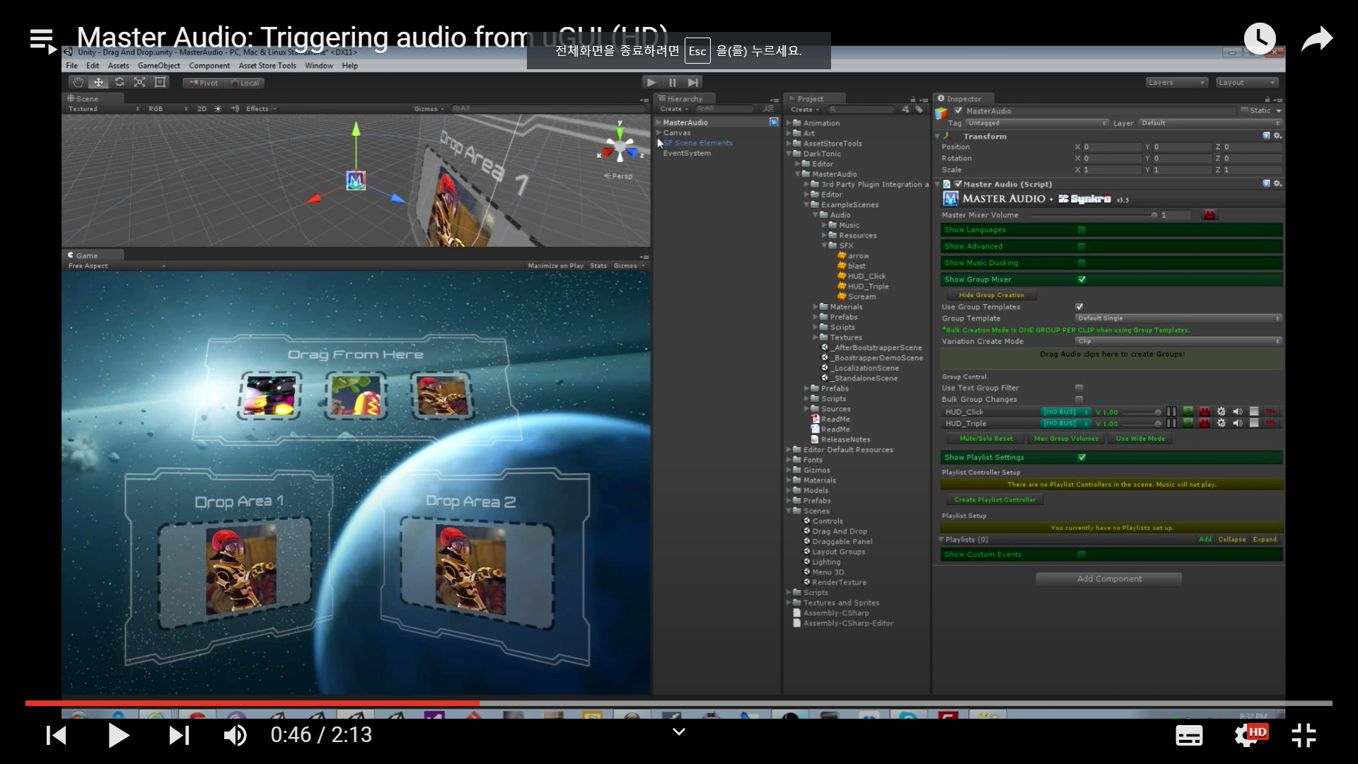
3. Event Sounds
[UI 클릭 or 드래그 할 때 소리 나게 하는 법] --> Event Sounds 컴포넌트 사용!!

Slide 27
유튜브 링크
[ Master Audio AAA ]
Master Audio: Integrating with Unity 5 Audio Mixer! (HD)
: https://www.youtube.com/watch?v=aX5HVTrEDzA
Master Audio AAA : 05- Background Music
: https://www.youtube.com/watch?v=SS17yIdT9K8&t=346s

